Slide 1
Keigoed Alteveer
Samen op weg naar 50 jaar keibeter

Slide 2
Programma
Introductie
Terugkoppeling uitkomsten enquête
Trekking voor de 3 waardebonnen
Pauze
Thema’s
Notes:
We gaan na de pauze kijken naar welke thema’s er uit de enquete en de gesprekken komen en vandaar uit gaan Erwin en Geert met ons kijken hoe we deze thema’s uitwerken tot dorpsvisie

Slide 3
Hoe zijn we hier gekomen?
Opdracht burgemeester
Vorige visie
Enquête
Vereniging Groninger Dorpen

Slide 4
Enquête
1253 inwoners
450 woningen
165 reacties

Slide 5
Leeftijdsverdeling
Notes:
Slide 4 en 5 kort vertellen dat dit ongeveer 1/3 van het dorp heeft gereageerd en dat dit een heel mooi aantal is en dat de leeftijd een weergave is van de leeftijden in het dorp

Slide 6
Mooiste plekken in/rond Alteveer.
8: Dorpsgezicht.
Notes:
Thema Dorps aangezicht: Slide 6/7/8 over het dorps aangezicht. Eerste positief het mooiste plekje: de natuur/landerijen in en om Alteveer en een kwart benoemt het eigen huis als het mooiste plekje.

Slide 7
9: Plekken met de meeste ruimte voor verbetering.
Notes:
De plekken die voor verbetering vatbaar zijn – onderhoud van de gemeentelijk groenstroken en pleinen. Verder de siloloods/zandafgraving, begin Alteveer.

Slide 8
14: De Groenstroken, stoep en straat in mijn buurt zien er netjes uit.
Notes:
Deze vraag ter ondersteuning van de ruimte voor verbetering op het gebied van groenstroken

Slide 9
14: De Groenstroken, stoep en straat in mijn buurt zien er netjes uit.

Slide 10
30: Voorzieningen: hoe vaak we de afgelopen 12 maanden een voorziening hebben bezocht.
Notes:
Thema voorzieningen: inleiden met dat dit uit de bijeenskomst kwam met de gemeente en uit de verenigingen. Zorgen richting de toekomst allle gebouwen hebben onderhoudt

Slide 11
31: Voorzieningen Drijscheer: Activiteiten passen bij mijn behoefte/interesse.
Notes:
Inzoomen op de Drijscheer: neutraliteit ten opzichte van de activiteiten mogelijk oorzaak dat de gemiddelde alteveerster er maar 1-3 keer per jaar komt

Slide 12
31: Ik voel me welkom in de Drijscheer.
Notes:
Positief eindigen met dat men zich welkom voelt

Slide 13
23: Ik kan bij mijn buren terecht als er iets aan de hand is.
Notes:
Algemene vragen om de balans tussen positief en negatief goed te houden. Dus in algemene zin is alteveer een behulpzaam dorp.

Slide 14
23: Ik kan bij mijn buren terecht als er iets aan de hand is.

Slide 15
26: Ik ben tevreden met mijn buurt.
Notes:
En we zijn een tevreden dorp

Slide 16
26: Ik ben tevreden met mijn buurt.

Slide 17
17: (Verkeers)veiligheid.
Notes:
Thema verkeers veiligheid: hardrijden komt verreweg het meest voor in de antwoorden

Slide 18
18: Verbetersuggesties verkeersveiligheid.
Notes:
Snelheids beperkende maat regelen en fietspad beumeesweg de meest gehoorde suggesties

Slide 19
38: Openbaar vervoer is toegankelijk.
Notes:
Thema mobiliteit:

Slide 20
38: Openbaar vervoer is betaalbaar.

Slide 21
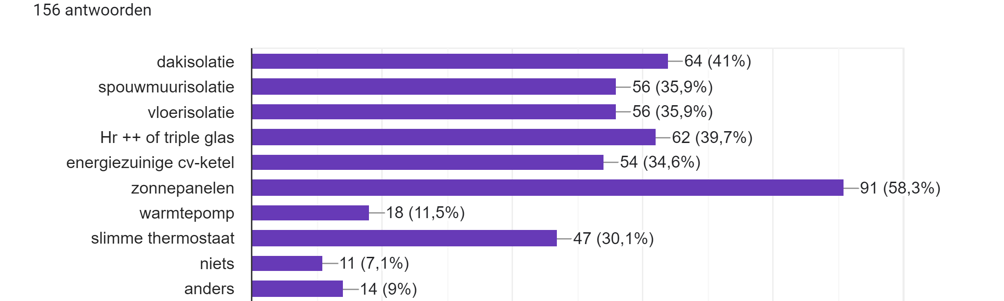
33: Duurzaamheid.
Notes:
Thema duurzaamheid: 60 % zonnepanelen, 65% hebben 2 of meer verduurzamings maatregelen genomen

Slide 22
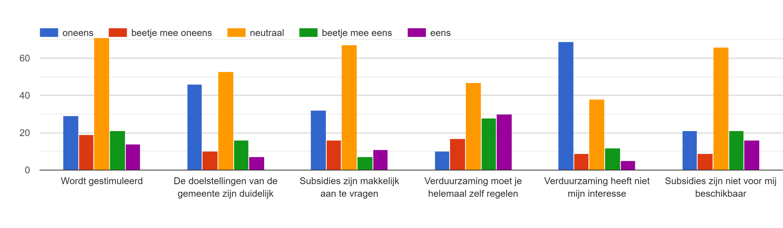
34: Duurzaamheid.
Notes:
Thema Duurzaamheid: Er is duidelijk wel interesse in duurzaamheid, maar er is veel onduidelijkheid over wat er vanuit de overheid beschikbaar is en waar naartoe wordt gewerkt.

Slide 23
36: Woningaanbod past bij mijn huidige wensen
Notes:
Thema wonen: Het woning aanbod zien, mensen

Slide 24
36: Woningaanbod richting de toekomst.

Slide 25
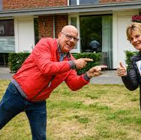
Tijd voor de prijzen!
Tegoedbon slagerij Hemmen
Tegoedbon ´t Stoepje
Tegoedbon Poiesz
Allemaal ter waarde van 50 euro!!

Slide 28
Aan de slag met de nieuwe visie..
Er zijn 4 thematafels.
Iedereen sluit aan bij een tafel van zijn/haar interesse (thema).
Na 25 minuten wisselen van thematafel (indien men dat wil).
Onder leiding van een werkgroeplid ophalen van nieuwe ideeën, wensen en in gesprek over dat thema.
Terugkoppeling van de uitkomsten…

Slide 29
Ophalen van nieuwe ideeën..
Aanwezigen op lijst noteren (naam, e-mailadres en 06 nr.).
Ophalen van de ideeën en wensen binnen jouw thema.
Terugbrengen van bovenstaande wensen en ideeën tot de drie belangrijkste ideeën/wensen van jouw thema.
Rapporteren 3 belangrijkste/ meest genoemde ideeën aan de aanwezigen.

Slide 30
Het vervolg..
Wie wil er aan de slag met het opschrijven van de ideeën?
Deze tekst dient als basis voor de nieuwe dorpsvisie.
Welke talenten in het dorp willen aan de slag met tekst, foto’s en vormgeving?
Concept dorpsvisie presenteren aan het dorp medio november 2024?

